Slide 1
Jogos de Estratégia
Programa em Java

Slide 2
Apresentação
Discutiremos um jogo genérico onde dois jogadores escolhem estratégias diferentes para alcançar objetivos opostos, no qual a estratégia ótima de cada um é encontrada com uso de técnicas matricias.

Slide 3
O Jogo
“Jogo de matriz de duas pessoas com soma zero”

Slide 4
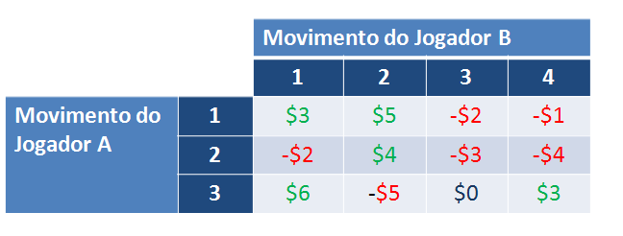
Tabela de Resultados

Slide 5
Como funciona?
Window
Thread
JanelaResultado
Jogo
PiscadorBotoes
getDinheiroA();
acaoJogaA();
acaoJogaB();
run();

